Slide 1
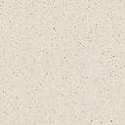
Základní škola a Mateřská škola, Jilemnice, Komenského 103, příspěvková organizace
Autor: PaedDr. Hana Hrubcová
Název: VY_32_INOVACE_3B_09_Kostra horní končetiny
Téma: Kostra končetin
Datum tvorby: leden 2013
Číslo projektu: OP VK 1. 4 70839921

Slide 2
Vzdělávací oblast: | Člověk a příroda
Anotace: | Snímky 3 – 9 jsou součástí výkladu.
 | Žáci se seznamují se stavbou kostry horní
 | končetiny. Učí se pojmenovávat jednotlivé kosti
 | a klouby. Funkci horní končetiny mohou
 | doplňovat vlastními zkušenostmi.
 | Snímky 10 – 30 obsahují 10 testových otázek
 | s hodnocením. Po ukončení testu provedou
 | žáci vlastní hodnocení.
Druh učebního materiálu: | Prezentace a testové opakování.
Stupeň a typ vzdělání: | Základní vzdělávání žáků s LMP, II. stupeň
Cílová skupina: | 12 – 15 let

Slide 3
KOSTRA HORNÍ KONČETINY

Slide 4


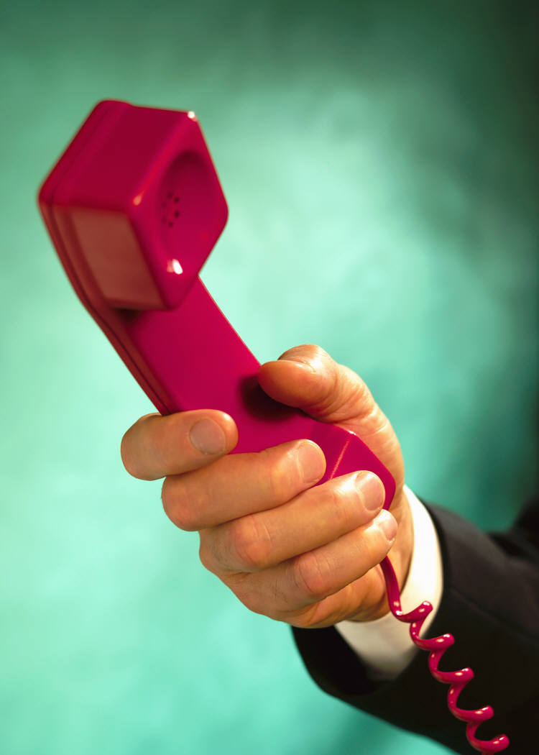


Funkce horní končetiny:
1. Uchopování

Slide 5

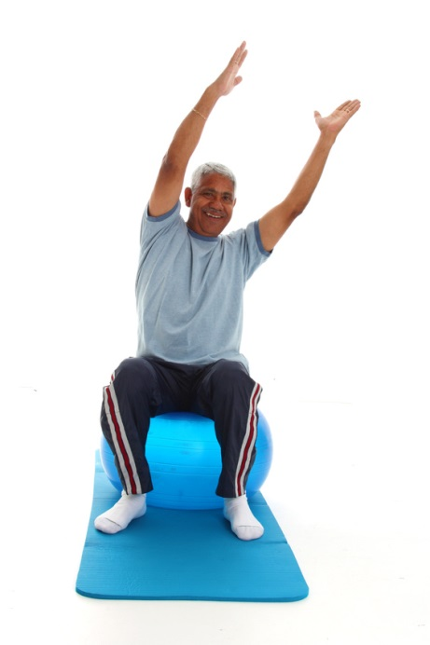
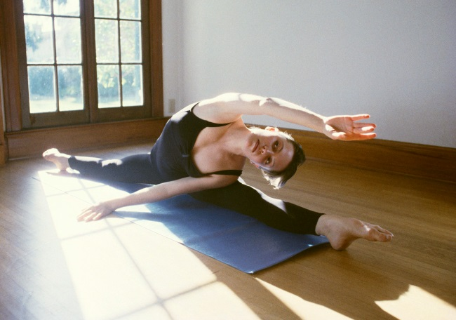
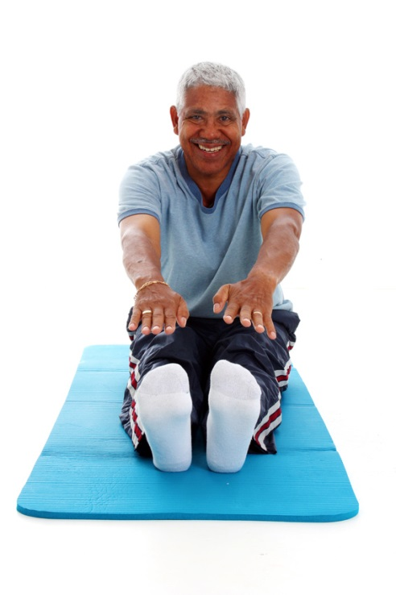
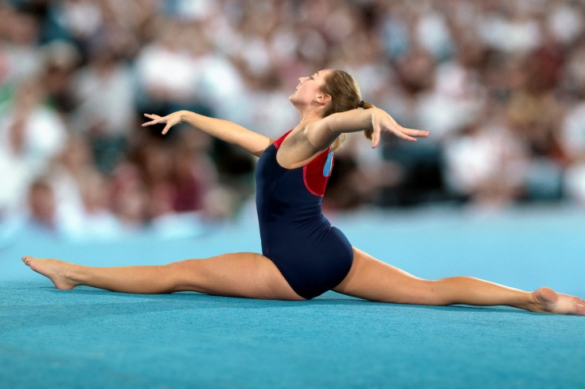
Funkce horní končetiny:
2. Pohyblivost všemi směry

Slide 6
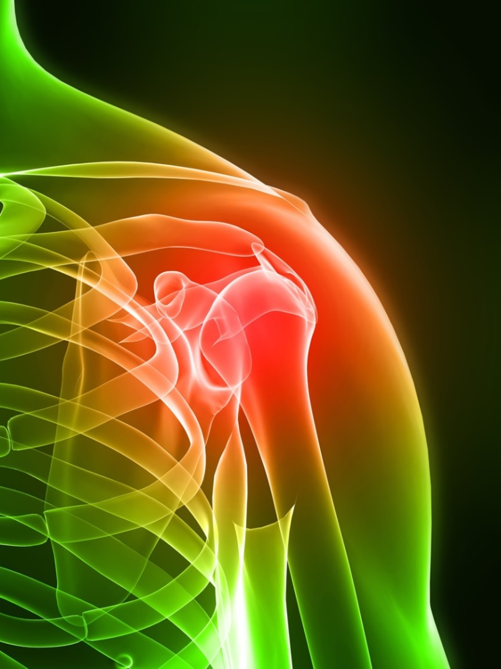
Připojení k trupu:
Prostřednictvím kosti klíční
a lopatky
= PLETENEC
HORNÍ
KONČETINY

Slide 7
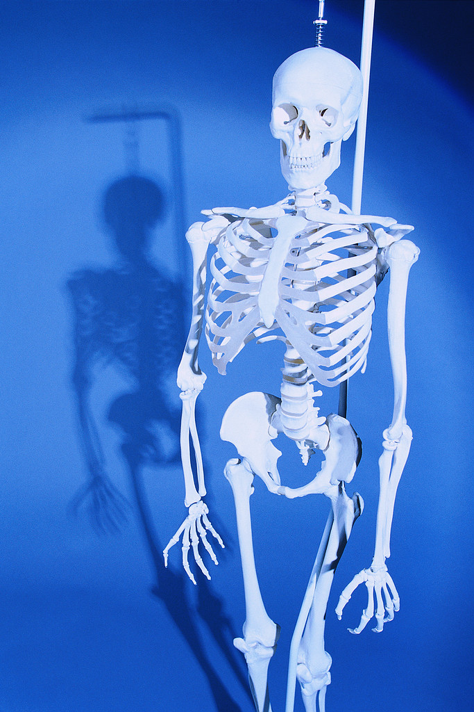
Volná část horní končetiny
Kost vřetenní
Kost pažní
Kost loketní
Kostra ruky

Slide 8
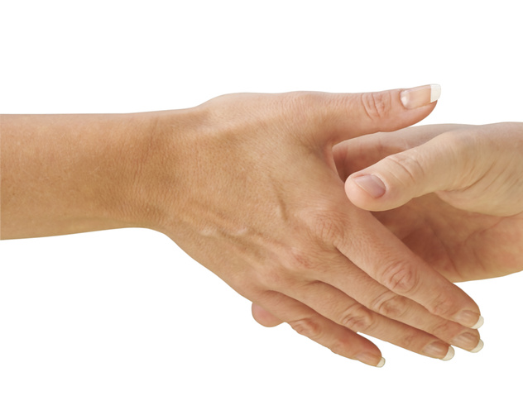
Kostra ruky
Články palce (2) palce
8 kůstek zápěstních (zápěstí)
5 kůstek záprstních
Články prstů (každý prst 3)

Slide 9
Klouby horní končetiny:
Ramenní
Loketní
Zápěstní

Slide 10

Krátké opakování

Slide 11
1. Horní končetina je připojena k trupu pomocí
lopatky
a vřetenní kosti
klíční kosti
a lopatky
klíční kosti
a článků prstů

Slide 12
Správně

Slide 13
2. Jakou funkci má horní končetina
uchopování
kopání
vylučování

Slide 14
Správně

Slide 15
3. Které 2 kosti tvoří předloktí?
pažní
a loketní
klíční a loketní
vřetení
a loketní

Slide 16
Správně

Slide 17
4. Kolik článků tvoří palec?
3
4
2

Slide 18
Správně

Slide 19
5. Na horní končetině najdeme
kloub zápěstní
kloub kolenní
kloub kyčelní

Slide 20
Správně

Slide 21
6. Označená část se nazývá
Kost lýtková
Kost pažní

Slide 22
Správně

Slide 23
7. Jak se nazývá označená část horní končetiny
noha
ruka

Slide 24
Správně

Slide 25
8. Jak se nazývá plochá kost na horní končetině?
lopatka
lunetka
pánev

Slide 26
Správně

Slide 27
9. Pohybuje se horní končetina všemi směry?
NE
NĚKDY
ANO

Slide 28
Správně

Slide 29
10. Nese horní končetina váhu celého těla?
NE
ANO

Slide 30
Správně

Slide 31
Použité zdroje:
Galerie Microsoft Office Klipart

Slide 32
Špatně

